Slide 1
Simple Message Broker
project
Сергей Сопрыкин
2025

Slide 2
Базовая функциональность
Соединение с сервером: Клиент может устанавливать соединение с сервером для обмена сообщениями
Отправка сообщений: Клиент может отправить сообщение другому клиенту по его имени
Получение сообщений: Клиент должен получать адресованные ему сообщения
Гарантированная доставка сообщений: Сервер должен временно хранить сообщения для “отсутствующих” клиентов и отправлять их при соединении с клиентом
Хранение всей истории сообщений: Сервер должен долговременно хранить все доставленные сообщения

Slide 3
Высокоуровневая архитектура
Server
(Message router)
Client
Client
Client
Client
Client

Slide 4
Высокоуровневая архитектура
Server
(Message router)
Message
Client
Client
Client
Client
Client

Slide 5
Ключевые компоненты
Server
Connection
(to client)
Client
Message
Connection
(to server)
Input queue
Input queue
Connection
(to client)
Connection
(to client)
Storage

Slide 6
Диаграмма классов
1..*
1
Server
Connection
Client
+ start()
+ stop()
+ send_message_to_client()
+ process_input_messages()
+ set_storage()
- wait_for_client_connection()
- send_message_to_all_clients()
- on_client_connecting()
- process_message()
- process_pending_messages()
- send_message_to_client_by_name()
+ connect_to_client()
+ connect_to_server()
+ disconnect()
+ send_message_to_client()
+ is_connected()
+ send()
- start_listening()
- write_message_header()
- write_message_body()
- read_message_header()
- read_message_body()
+ connect_to_server()
+ disconnect_from_server()
+ is_connected()
+ ping_server()
+ send_to_server()
+ send_to_another_client()
+ get_input_messages()
+ process_input_messages()
- asio_context_
- asio_context_thread_
- input_messages_queue_
- connection_
- input_messages_queue_
- connections_map_
- asio_context_
- asio_context_thread_
- asio_acceptor_
- storage_
- asio_socket
- asio_context_
- input_messages_queue_
- output_messages_queue_
1
IStorage
Storage
+ save_message()
+ read_message()
+ list_messages()
+ move_message_to_delivered()
- pending_messages_path_
- delivered_messages_path_

Slide 7
Пример использования
Server application
simple_messaging::server server(60000);
simple_messaging::messages_storage storage;
server.set_storage(std::make_shared<simple_messaging::messages_storage>(storage));
server.start();
while (true) {
server.process_input_messages();
}

Slide 8
Пример использования
Client application
my_client msg_client;
msg_client.set_name(my_name);
msg_client.connect_to_server("127.0.0.1", 60000);
std::size_t message_no = 1;
while (msg_client.is_connected()) {
std::this_thread::sleep_for(std::chrono::seconds(2));
std::string message_to_send = "Hi from " + my_name;
msg_client.send_to_another_client(dest_name, message_to_send);
msg_client.process_incoming_messages();
}

Slide 9
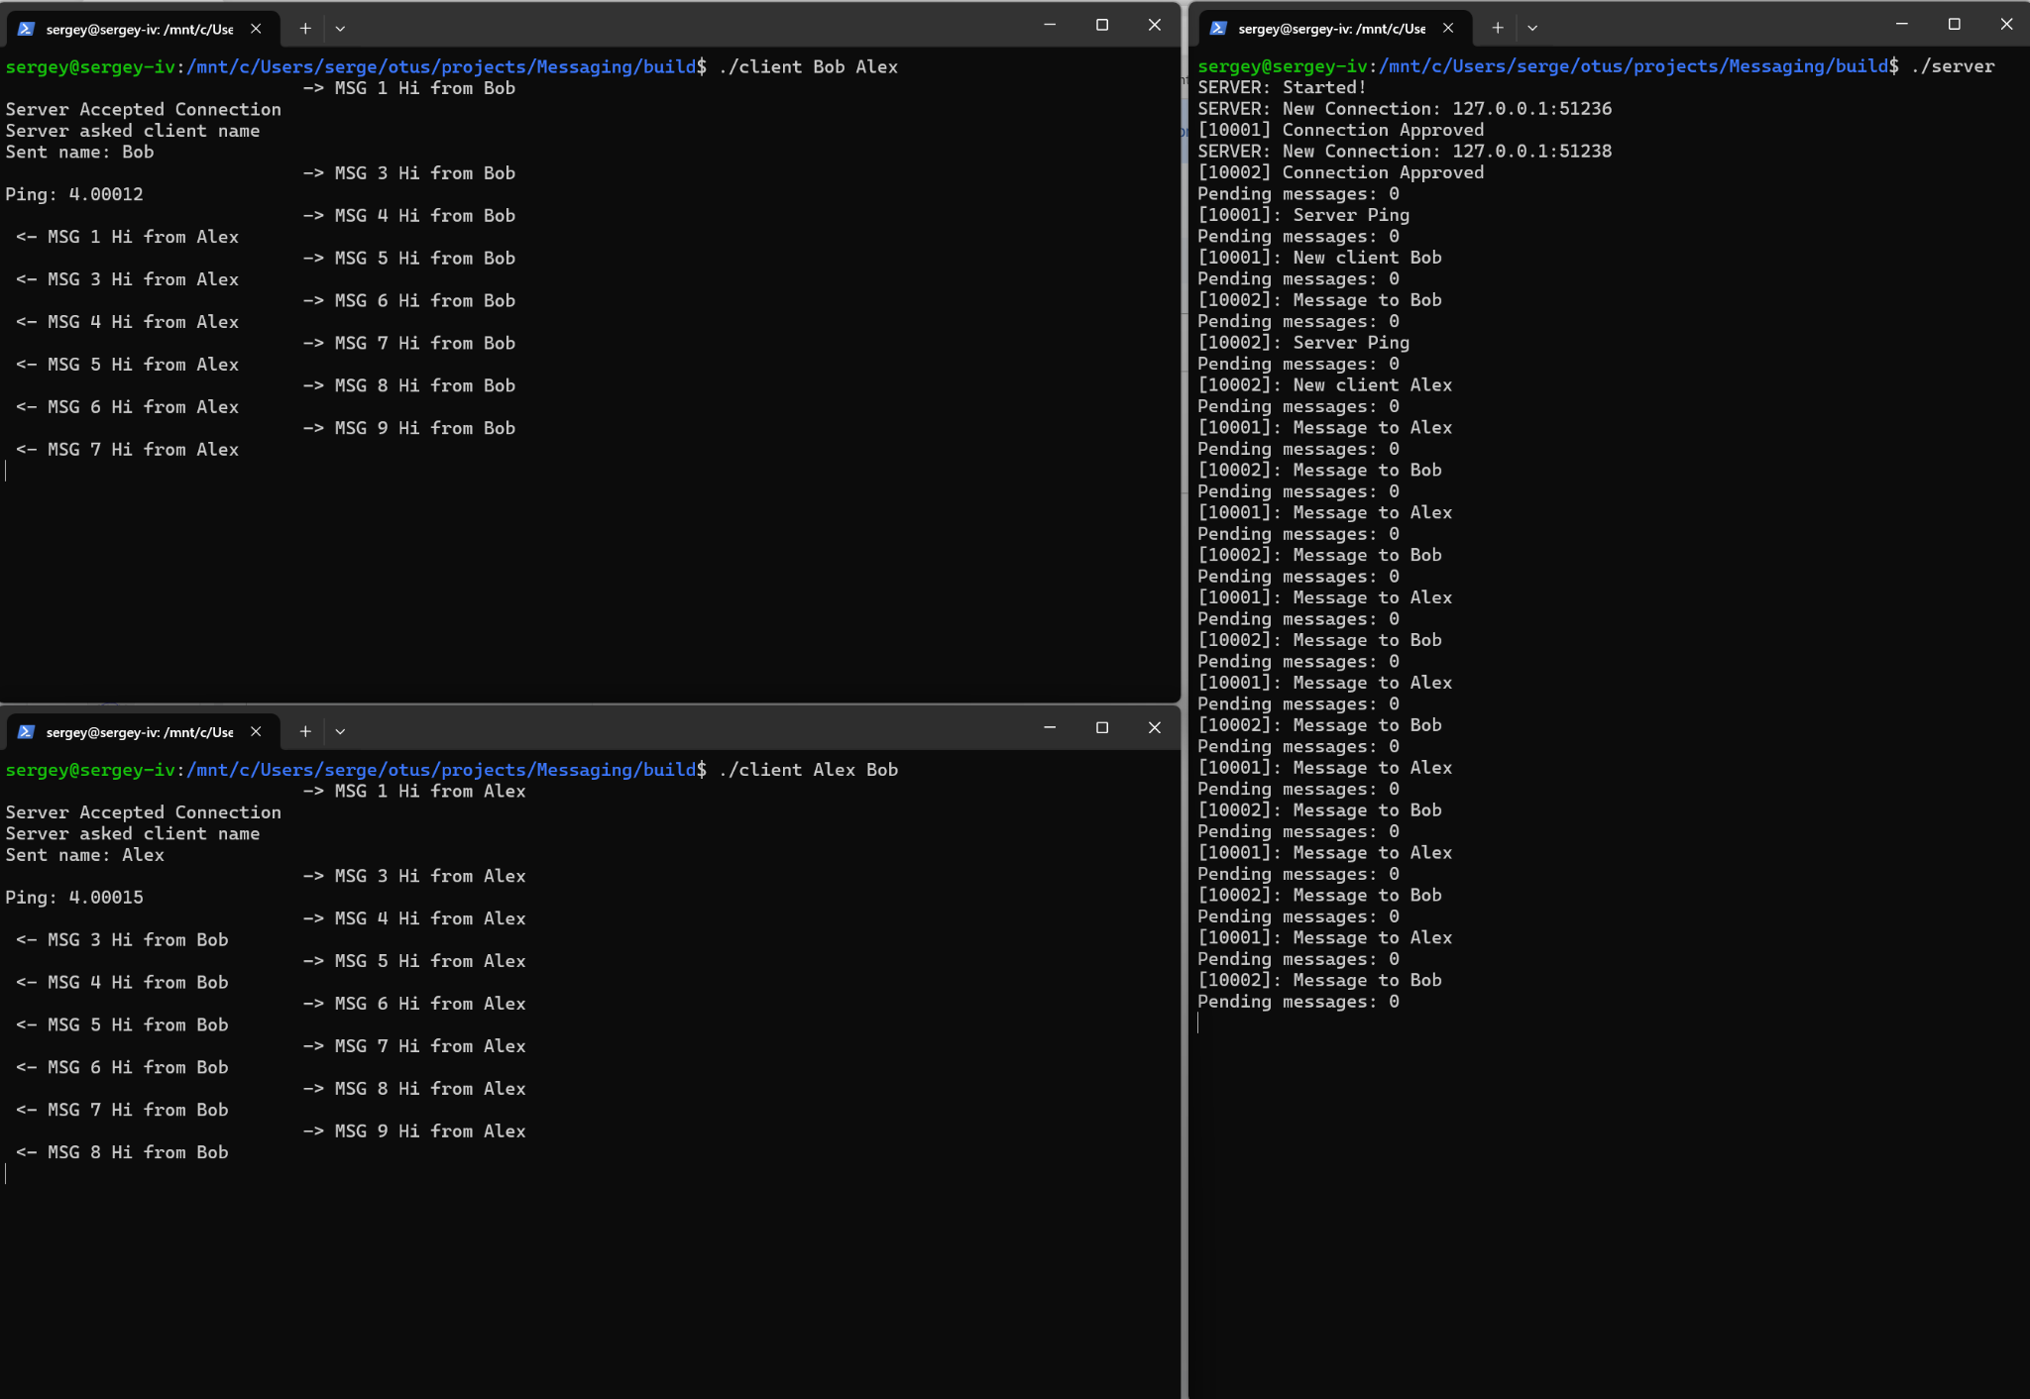

Slide 10
Дальнейшие улучшения
Сериализация объектов в сообщения
Подтверждение доставки сообщений
Широковещательные сообщения
Рефакторинг (pimpl в server и client)
И другое. Многое.

Slide 11
Спасибо

